Slide 1
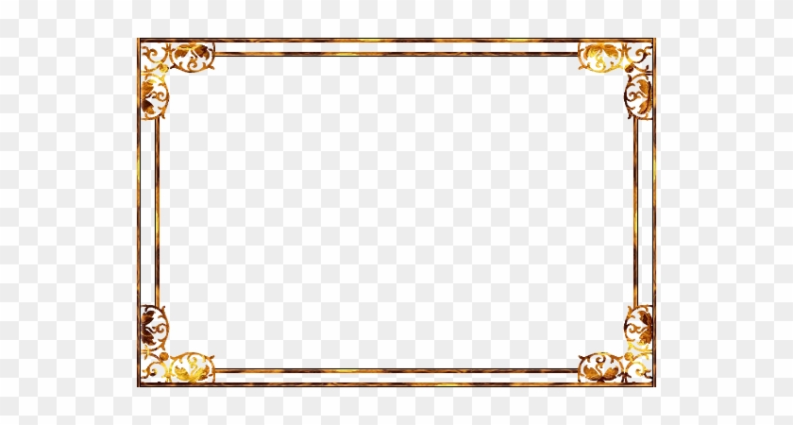


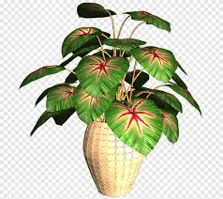
স্বাগতম

Slide 2


সত্যই সুন্দর সু-শিক্ষাই জাতির মেরুদন্ড
গল্পে গল্পে গণিত শিখি
শর্ট টেকনিক
সহজে
মনে রাখার
ট্রিকস!
অধ্যায় ৪র্থ
অনুশীলনী-৪.১
অংক নং ২, ৩
মামুন স্যারের
10 minuteTeaching
Class Eight

Slide 3
আজকের ক্লাসটি কেন শিখব ?
পাঠ শেষে শিক্ষার্থীরা....................
বীজগণিতীয় সূত্র বলতে পারবে;
সুত্রের সাহায্যে বর্গ নির্নয় করতে পারবে;
সূত্র প্রয়োগে বীজগণিতীয় রাশির মান নির্ণয় করতে পারবে।

Slide 4
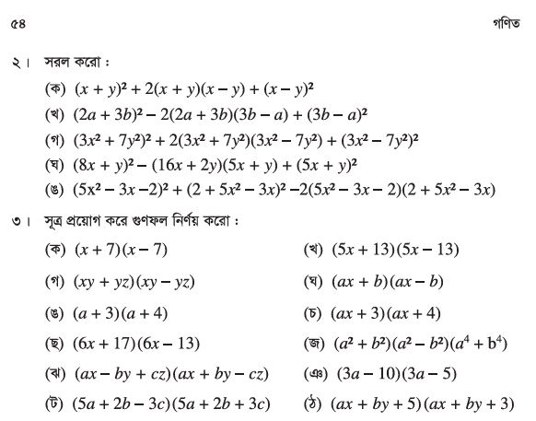
ধরি
x+y = a
x-y = b
প্রদত্ত রাশি =
= a² +2. a. b. + b²
=(a+b)²
={
(x+y)
+
(x-y)
}²
=(x+y
+
x-y)²
=(2x)²
না টেনে ভিডিওটি সম্পূর্ণ দেখুন
=4x²

Slide 5

এই নিয়মে তোমার পাঠ্য বইয়ের ২নং এর খ, গ, ঙ নং অংক গুলো করার চেষ্টা করো। পৃষ্ঠা নং ৫৪
ধরি
8x+y = a
5x+y = b
প্রদত্ত রাশি =
=(8x+y)² -2(8x+y)(5x+y)+(5x+y)²
= a² - 2. a. b. + b²
=(a-b)²
={
(8x+y)
-
(5x+y)
}²
=(8x+y
-
5x-y)²
না টেনে ভিডিওটি সম্পূর্ণ দেখুন
=(3x)²
=9x²

Slide 6
= (x)² – (7)²
a² - b² = (a+b)(a-b)
= x² - 49
এই নিয়মে তোমার পাঠ্য বইয়ের ৩নং এর খ, গ, জ, ঝ, ট নং অংক গুলো করার চেষ্টা করো। পৃষ্ঠা নং ৫৪
= (ax)² – (b)²
= a²x² - b²

Slide 7

= (a)² +a(3+4)+3.4
= a² +7a+12
= (6x)² +6x{17+(-13)} +17.(-13)
= 36x² +6x{17-13}-221
= 36x² +24x-221
না টেনে ভিডিওটি সম্পূর্ণ দেখুন

Slide 8
= (ax+by)² +(ax+by)(5+3) +5.3
= (ax)² +2.ax.by+(by)² + 8ax+8by+15
= a²x² +2axby+b²y² + 8ax+8by+15
এই নিয়মে তোমার পাঠ্য বইয়ের ৩নং এর চ, ঝ, ঞ নং অংক গুলো করার চেষ্টা করো। পৃষ্ঠা নং ৫৪

Slide 9


কোন প্রশ্ন ?

Slide 10
বাড়ীর কাজ
সরল করঃ
১। (2a + 7)² +2(2a + 7) (2a - 7)+ (2a - 7)²
২। (3x+ 2y)² - 2(3x+ 2y) (3x- 2y) + (3x- 2y)²

Slide 11
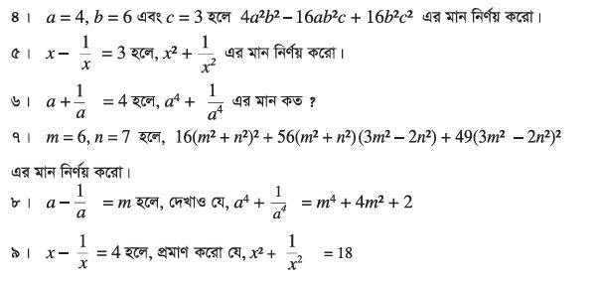
পরবর্তী ক্লাসে -------
ক্লাসটির ভিডিও দেখার জন্য
এখনই ভিজিট করুন
www.youtube.com/@Bdmamunsir

Slide 12

ধন্যবাদ

